Slide 1
区间分类问题
2021年11月9日

Slide 2
区间与点

Slide 3
目标：快速找出包含点的所有区间

Slide 4
分类1：高低值分类（REIN）
pair<id, value>
Low Value 0.35, 0.35*16+1=6
区间1
Low Value Bucket List
<0.35,1>
1, 2, 3, 4, 5, 6, 7, 8, 9, 10, 11, 12,13, 14, 15, 16
High Value 0.86, 0.86*16+1=16
区间1
High Value Bucket List
<0.86,1>
1, 2, 3, 4, 5, 6, 7, 8, 9, 10, 11, 12,13, 14, 15, 16

Slide 5
分类1：高低值分类（REIN）, 反向查找
pair<id, value>
Low Value Bucket List
<0.35,1>
1, 2, 3, 4, 5, 6, 7, 8, 9, 10, 11, 12,13, 14, 15, 16
High Value Bucket List
<0.86,1>
1, 2, 3, 4, 5, 6, 7, 8, 9, 10, 11, 12,13, 14, 15, 16

Slide 6
分类1：高低值分类（REIN）, 正向查找
加1次比较，不需要high value bucket list了！
pair<id, value>
Low Value Bucket List
<0.35,1>
1, 2, 3, 4, 5, 6, 7, 8, 9, 10, 11, 12,13, 14, 15, 16
2. Low/high 取交集(快速位运算？)
High Value Bucket List
<0.86,1>
1, 2, 3, 4, 5, 6, 7, 8, 9, 10, 11, 12,13, 14, 15, 16

Slide 7
分类2：跨度分类（TAMA）
Low Value 0.35
High Value 0.86
区间1
Bucket List
1
1
1
1
1
1
1
1
1
1, 2, 3, 4, 5, 6, 7, 8, 9, 10, 11, 12,13, 14, 15, 16
一次性全部找出包含某个点的所有区间
时间复杂度：O(1)
内存优化：7-8共同存1次，9-12共同存1次…

Slide 8
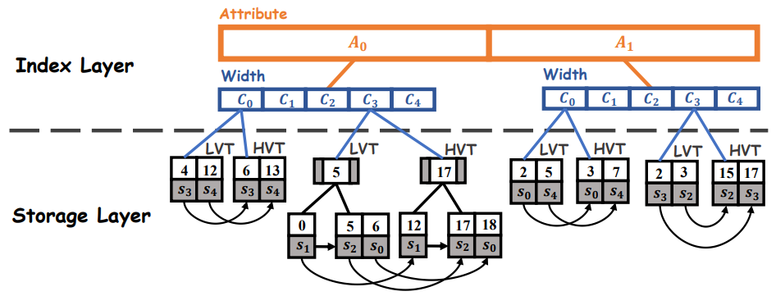
分类3：跨度+高低值分类（AWB+Tree）
C₀: 0~0.2
C₁: 0.2~0.4
C₂: 0.4~0.6
C₃: 0.6~0.8
C₄: 0.8~1
Low Value 0.35
High Value 0.86
宽度0.86 - 0.35 = 0.51
本质：Integrated Binary Search Tree

Slide 9
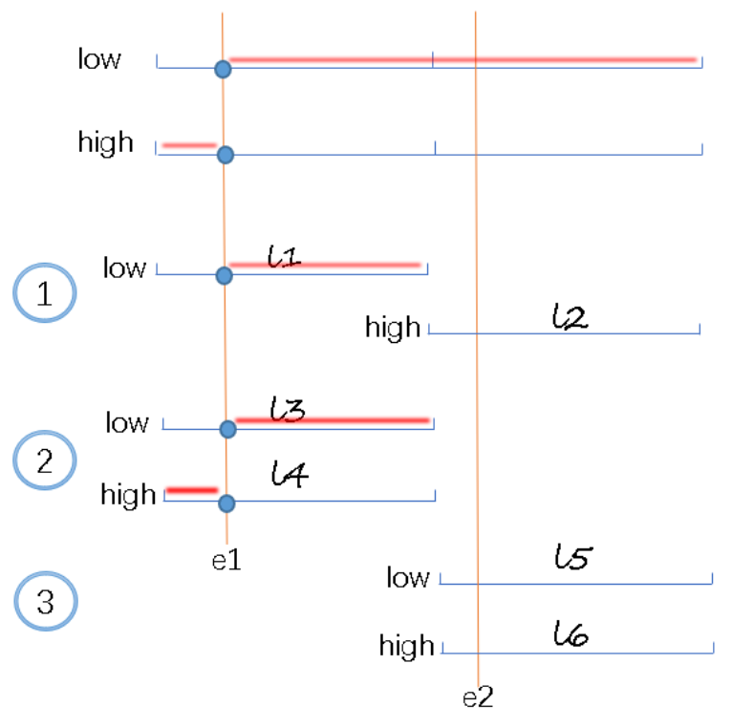
分类4：分布分类（BG-Tree）
1. Low value <= 0.5 < High value
2. Low value <= High value < 0.5
3. 0.5 <= Low value <= High value
注：把第3类用一个位数组预先存起来，就是HEM算法

Slide 10
Blue Green Tree
0~1
?
√: 直接+1
?: 1次比较后+1
??: 2次比较后+1
0~0.5
??
L: 0~0.5，H: 0.5~1
0.5~1
1层+正向计数
分类4：分布分类
0~1
e=0.3
0~0.5
0.5~1
??
L: 0~0.5
H: 0.5~1
√
L: 0~0.25
L: 0.25~0.5
?
H: 0.5~0.75
H: 0.75~1
0~1
0~0.5
L: 0~0.25
L: 0.25~0.5
H: 0.75~1
H: 0.5~0.75
0.5~1
??
√
?

Slide 11
Blue Green Tree
e=0.3
X: 直接标记
?: 1次比较后标记
??: 2次比较后标记
1层+反向标记
0~1
0~0.5
0.5~1
??
X
L: 0~0.5
H: 0.5~1
L: 0~0.25
L: 0.25~0.5
H: 0.75~1
H: 0.5~0.75
?
0~1
0~0.5
L: 0~0.25
L: 0.25~0.5
H: 0.75~1
H: 0.5~0.75
0.5~1
??
?
X

Slide 12
Blue Green Tree
√: 直接+1
?: 1次比较后+1
??: 2次比较后+1
e=0.3
2层+正向计数
0~1
??
0~0.5
0.5~1
0~0.25
0.25~0.5
??
0.5~0.75
0.75~1
H: 0.25~0.5
L: 0~0.5
H: 0.5~1
L: 0.5~0.75
H: 0.75~1
L: 0~0.25
L: 0.5~0.625
L: 0.625~0.75
H: 0.75~0.875
H: 0.875~1
L: 0~0.125
L: 0.125~0.25
H: 0.25~0.375
H: 0.375~0.5
?
√
L: 0~0.25
√
L: 0.25~0.5
?
H: 0.5~0.75
H: 0.75~1
L: 0~0.125
L: 0.125~0.25
L: 0.25~0.375
L: 0.375~0.5
H: 0.5~0.625
H: 0.625~0.75
H: 0.75~0.875
H: 0.875~1
√
√
?

Slide 13
Blue Green Tree
X: 直接标记
?: 1次比较后标记
??: 2次比较后标记
e=0.3
2层+反向标记
0~1
0~0.5
X
0.5~1
X
0~0.25
0.25~0.5
??
0.5~0.75
0.75~1
H: 0.25~0.5
L: 0~0.5
H: 0.5~1
L: 0.5~0.75
H: 0.75~1
L: 0~0.25
L: 0.5~0.625
L: 0.625~0.75
H: 0.75~0.875
H: 0.875~1
L: 0~0.125
L: 0.125~0.25
H: 0.25~0.375
H: 0.375~0.5
?
L: 0~0.25
L: 0.25~0.5
H: 0.5~0.75
H: 0.75~1
L: 0~0.125
L: 0.125~0.25
L: 0.25~0.375
L: 0.375~0.5
H: 0.5~0.625
H: 0.625~0.75
H: 0.75~0.875
H: 0.875~1
?
X

Slide 14
Blue Green Tree
本质：Quasi Binary Search Tree
2层
0~1
0~0.5
0.5~1
0~0.25
0.25~0.5
0.5~0.75
0.75~1

Slide 15
Blue Green Tree
本质：Quasi Binary Search Tree
2层
H: 0.25~0.5
L: 0~0.5
H: 0.5~1
L: 0.5~0.75
H: 0.75~1
L: 0~0.25
L: 0.5~0.625
L: 0.625~0.75
H: 0.75~0.875
H: 0.875~1
L: 0~0.125
L: 0.125~0.25
H: 0.25~0.375
H: 0.375~0.5
L: 0~0.25
L: 0.25~0.5
H: 0.5~0.75
H: 0.75~1
L: 0~0.125
L: 0.125~0.25
L: 0.25~0.375
L: 0.375~0.5
H: 0.5~0.625
H: 0.625~0.75
H: 0.75~0.875
H: 0.875~1

Slide 16
Blue Green Tree
本质：Quasi Binary Search Tree
2层
H: 0.25~0.5
L: 0~0.5
H: 0.5~1
L: 0.5~0.75
H: 0.75~1
L: 0~0.25
L: 0.5~0.625
L: 0.625~0.75
H: 0.75~0.875
H: 0.875~1
L: 0~0.125
L: 0.125~0.25
H: 0.25~0.375
H: 0.375~0.5
L: 0~0.25
L: 0.25~0.5
H: 0.5~0.75
H: 0.75~1
L: 0~0.125
L: 0.125~0.25
L: 0.25~0.375
L: 0.375~0.5
H: 0.5~0.625
H: 0.625~0.75
H: 0.75~0.875
H: 0.875~1

Slide 17
Blue Green Tree
本质：Quasi Binary Search Tree
2层
0~1
0~0.5
0.5~1
0~0.25
0.25~0.5
0.5~0.75
0.75~1
H: 0.25~0.5
L: 0~0.5
H: 0.5~1
L: 0.5~0.75
H: 0.75~1
L: 0~0.25
L: 0.5~0.625
L: 0.625~0.75
H: 0.75~0.875
H: 0.875~1
L: 0~0.125
L: 0.125~0.25
H: 0.25~0.375
H: 0.375~0.5
L: 0~0.25
L: 0.25~0.5
H: 0.5~0.75
H: 0.75~1
L: 0~0.125
L: 0.125~0.25
L: 0.25~0.375
L: 0.375~0.5
H: 0.5~0.625
H: 0.625~0.75
H: 0.75~0.875
H: 0.875~1

Slide 18
Blue Green Tree
本质：Quasi Binary Search Tree
2层
0~1
0~0.5
0.5~1
0~0.25
0.25~0.5
0.5~0.75
0.75~1
L: 0~0.125
L: 0.125~0.25
H: 0.25~0.375
H: 0.375~0.5
L: 0.5~0.625
L: 0.625~0.75
H: 0.75~0.875
H: 0.875~1
L: 0~0.25
L: 0.25~0.5
H: 0.5~0.75
H: 0.75~1
L: 0~0.125
L: 0.125~0.25
L: 0.25~0.375
L: 0.375~0.5
H: 0.5~0.625
H: 0.625~0.75
H: 0.75~0.875
H: 0.875~1

Slide 19
LAW
每个蓝分支节点下面有两个蓝节点和4个绿节点
?? 一定是出现在蓝节点里
? 和 √ 一定出现在绿节点里
X 可能出现在所有节点里
蓝叶节点里存pair<L, H, id>，绿叶节点里存pair(value, id)，可以按序插入和查找
每个节点里维护一个workload表示以自己为根节点的树存了多少个pair

Slide 20
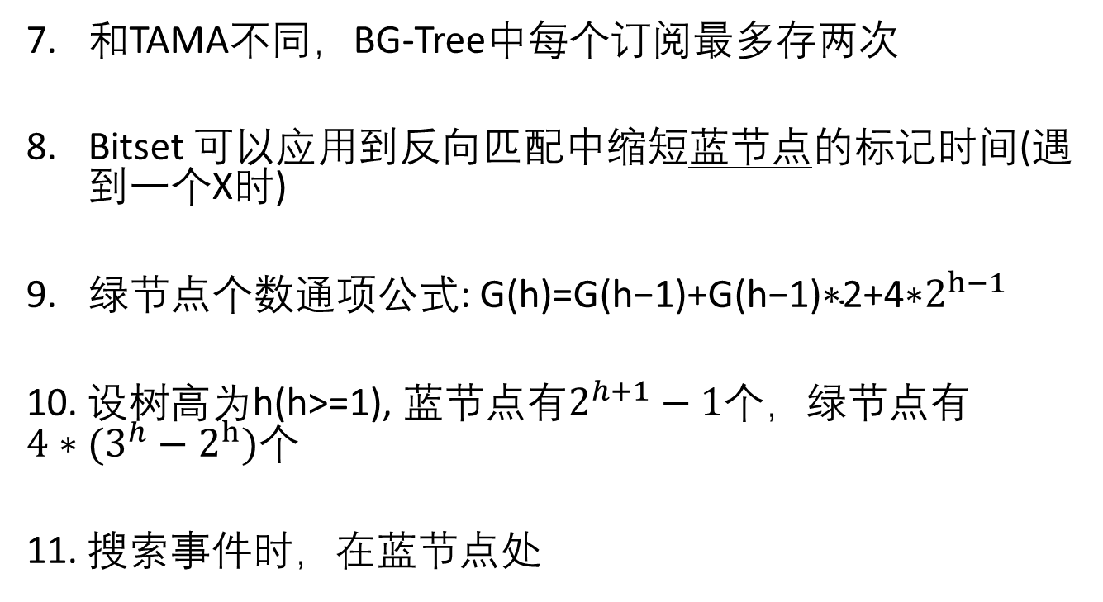
LAW
和TAMA不同，BG-Tree中每个订阅最多存两次
Bitset 可以应用到反向匹配中缩短蓝节点的标记时间(遇到一个X时)
绿节点个数通项公式: ${\text{G}\text{(}\text{h}\text{)=}\text{G}\text{(}\text{h}\text{−1)+}\text{G}\text{(}\text{h}\text{−1)∗2+4∗}2}^{h−1}$
10. 设树高为h(h>=1), 蓝节点有$2^{h+1}−1个$，绿节点有${4∗(3}^{h}−2^{h})$个
11. 搜索事件时，在蓝节点处

Slide 21
Blue Green Tree
0~1
0~0.5
L: 0~0.5
H: 0.5~1
0.5~1
0~0.25
0.25~0.5
L: 0.25~0.5
H: 0.5~0.75
0.5~0.75
0.75~1
0~0.125
L: 0~0.25
H: 0.75~1
L: 0.5~0.75
H: 0.75~1
0.125~0.25
L: 0~0.25
H: 0.25~0.5
L: 0.5~0.625
L: 0.625~0.75
H: 0.75~0.875
H: 0.875~1
L: 0~0.125
L: 0.125~0.25
H: 0.25~0.375
H: 0.375~0.5
L: 0.5~0.5625
L: 0.5625~0.625
L: 0.5~0.5625
L: 0.5625~0.625
L: 0.5~0.5625
L: 0.5625~0.625
L: 0.5~0.5625
L: 0.5625~0.625
L: 0.5~0.5625
L: 0.5625~0.625
L: 0.5625~0.625
L: 0.5~0.5625
L: 0.5~0.5625
L: 0.5625~0.625
L: 0.5~0.5625
L: 0.5625~0.625

Slide 22
Blue Green Tree
0:0~1
1
1:0~0.5
2:L: 0~0.25
3: L: 0.25~0.5
4: H: 0.75~1
5: H: 0.5~0.75
6: 0.5~1
2
3
6
6
4
4
1: 25%
0.75
2: 25%
2
3
6
3: 12.5%
5
5
0.5
4: 12.5%
1
5: 12.5%
1
6: 12.5%
0.25
1
0
0.25
0.5
0.75
1

Slide 23
Blue Green Tree
0:0~1
1
1:0~0.5
2:L: 0~0.25
3: L: 0.25~0.5
4: H: 0.75~1
5: H: 0.5~0.75
6: 0.5~1
1: 16.66%
2: 16.67%
2
3
6
6
4
4
6: 16.66%
3: 16.67%
0.75
4: 16.67%
2
3
6
5: 16.67%
5
5
0.5
1
1
0.25
1
0
0.25
0.5
0.75
1

Slide 24
Blue Green Tree
0~1
0~0.5
L: 0~0.25
L: 0.25~0.5
H: 0.75~1
H: 0.5~0.75
0.5~1
1
0.75
0.5
0.25
0
0.25
0.5
0.75
1

Slide 25
Blue Green Tree
0~1
0~0.5
L: 0~0.25
L: 0.25~0.5
H: 0.75~1
H: 0.5~0.75
0.5~1
1
0.75
0.5
0.25
0
0.25
0.5
0.75
1

Slide 26
Blue Green Tree
0~1
0~0.5
L: 0~0.25
L: 0.25~0.5
H: 0.75~1
H: 0.5~0.75
0.5~1
1
0.75
0.5
0.25
0
0.25
0.5
0.75
1

